Slide 1
Segmentación De Clientes Con Análisis RFM
En Power BI Usando DAX

Slide 2
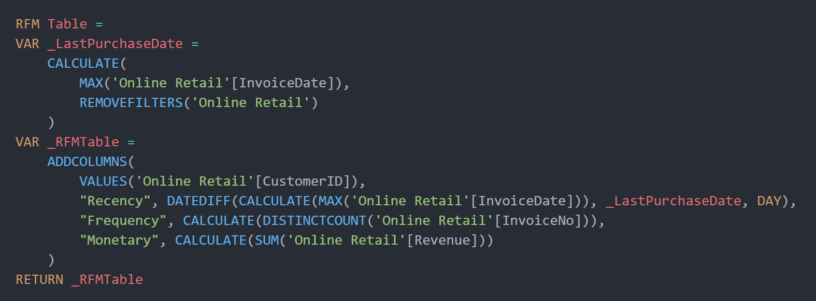
1. Tabla Calculada: RFM Table
Descripción:
Tabla que resumen por cliente las métricas Recency, Frequency y Monetary, base del análisis RFM.

Slide 3
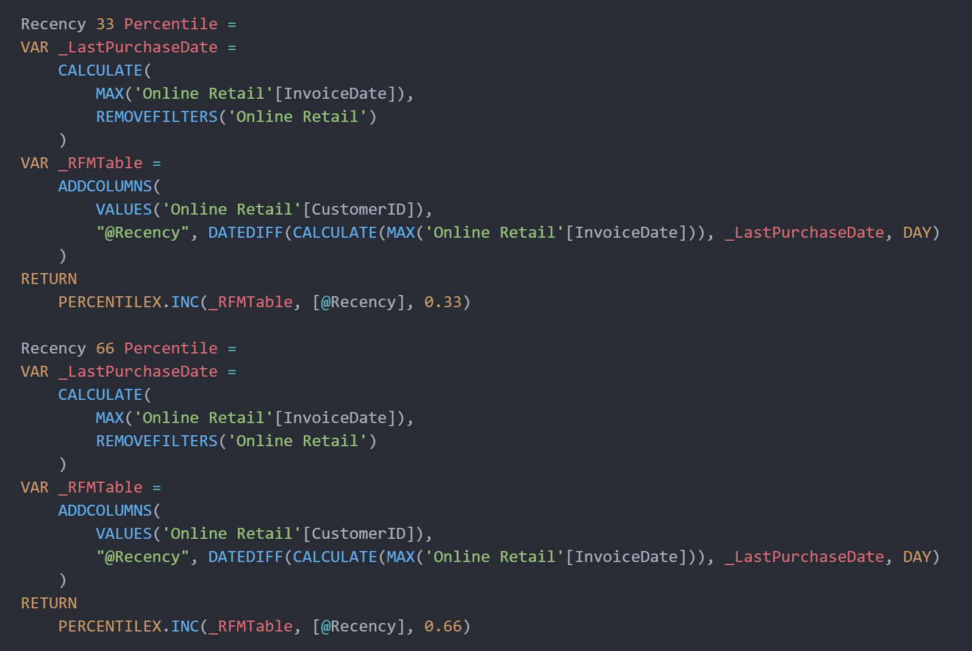
2. Medidas: Percentiles Para Recency
Descripción:
Medias que calculan los percentiles 33% y 66% de la variable Recency.

Slide 4
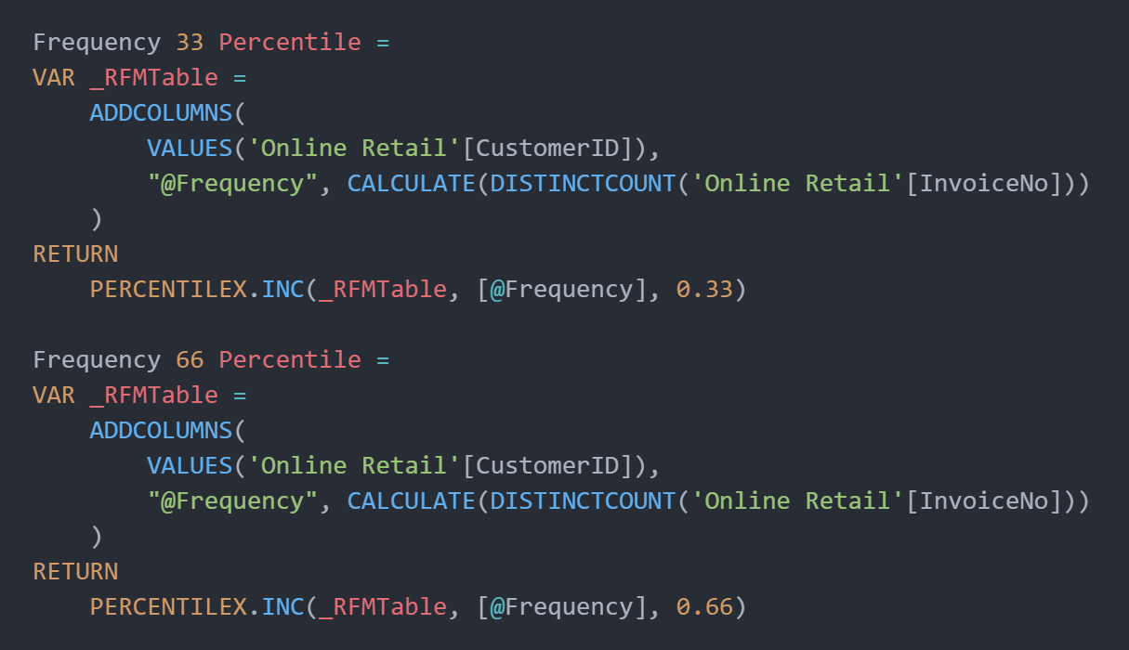
3. Medidas: Percentiles Para Frequency
Descripción:
Percentiles 33% y 66% de la frecuencia de compra por cliente.

Slide 5
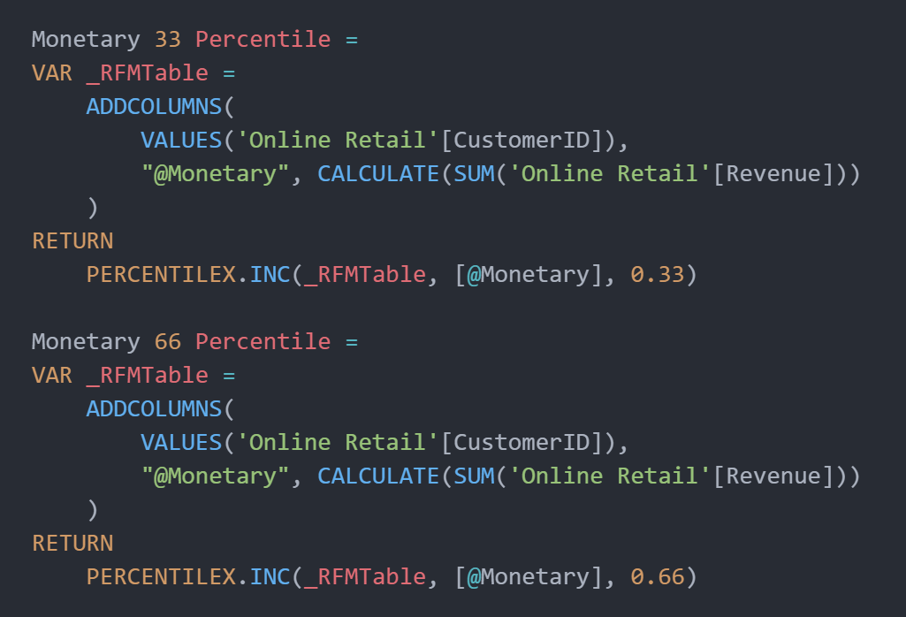
4. Medidas: Percentiles Para Monetary
Descripción:
Percentiles 33% y 66% del gasto total por cliente.

Slide 6
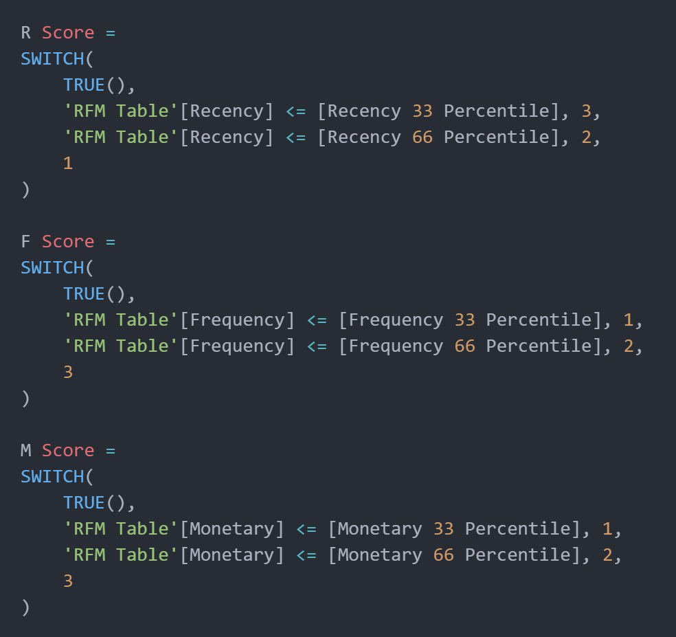
5. Columnas Calculadas: Scores
Descripción:
Cálculo de R, F y M Scores en la RFM Table.

Slide 7
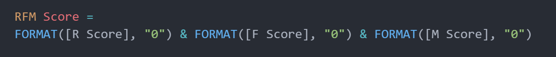
6. Columna Calculada: RFM Score
Descripción:
Genera una cadena de texto con los tres scores para facilitar la segmentación.

Slide 8
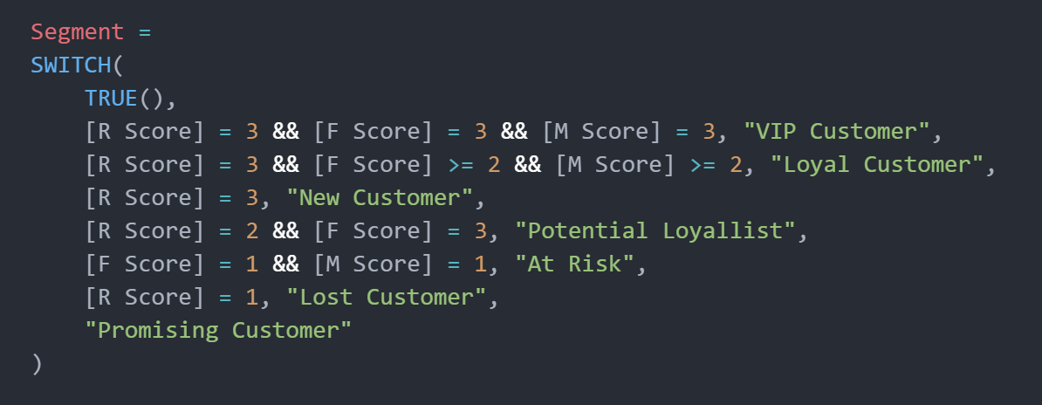
7. Columna Calculada: Segmentación De Clientes
Descripción:
Clasifica a cada cliente en un segmento basado en su combinación RFM.

Slide 9
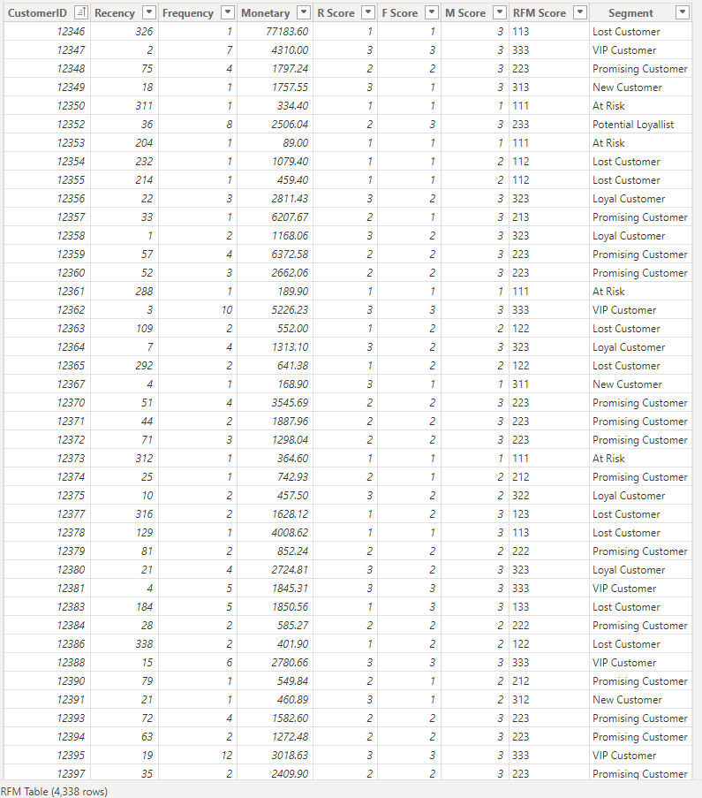
8. Resultados Del Código DAX

